Slide 1

Nhiệt liệt chào mừng các em
đến với giờ học ngữ văn 7

Slide 2

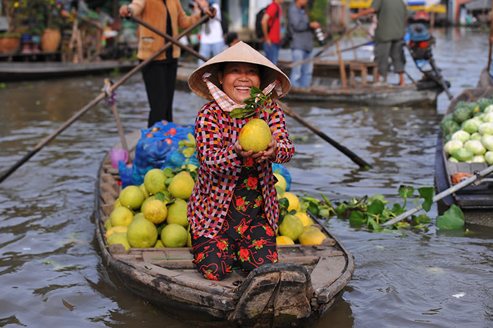
Em đã đến tỉnh nào của miền Tây Nam Bộ chưa? Em đã bao giờ được trực tiếp đón gió chướng hoặc được nghe nói đến gió chướng?

Slide 3
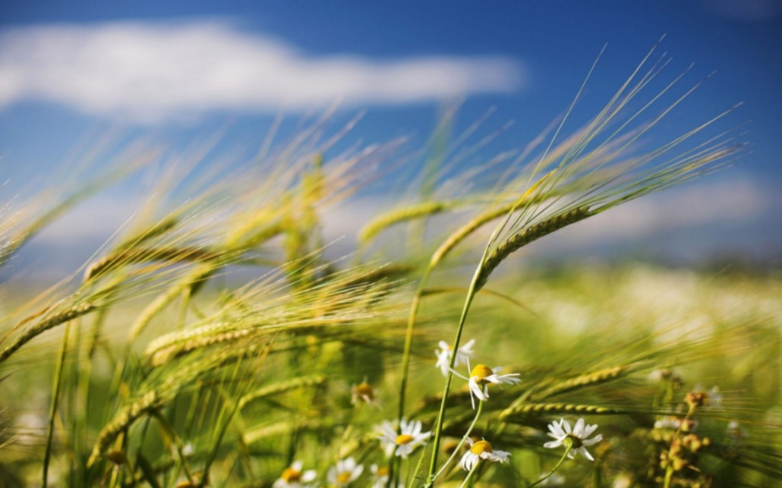
Tiết - Văn bản 3:
Trở gió
Nguyễn Ngọc Tư

Slide 4



I. Đọc -
Tìm hiểu chung

Slide 5
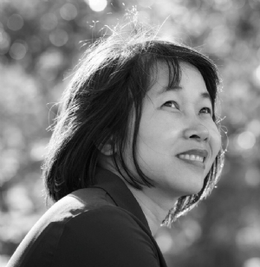
1. Đọc
2. Tác giả
Sinh năm 1976, quê ở Cà Mau
Phong cách sáng tác: trong sáng, mộc mạc, thể hiện một tâm hồn tinh tế, nhạy cảm, giàu yêu thương

Slide 6



Các tác phẩm tiêu biểu

Slide 7

3. Tác phẩm
Thể loại: Tản văn
Xuất xứ: Được trích trong tập “Tạp văn Nguyễn Ngọc Tư” (2005)

Slide 8
Tạp văn là một thể loại tản văn có nội dung rộng, hình thức không gò bó, như bài bình luận ngắn, tiểu phẩm, tùy bút.. Nếu như truyện là một không gian hoàn toàn tưởng tượng với những nhân vật tưởng tượng thì tạp văn có lúc nhân vật chính là mình, nói tiếng nói của chính mình, giải tỏa được nhiều tâm tư tình cảm của mình. Tạp văn thú vị vì nó cho người viết thoải mái với đối tượng, không câu nệ về bố cục viết và có thể viết rất mâu thuẫn, những ý trái ngược nhau trong cùng một bài và ngắn dài thế nào cũng được.

Slide 9
II. Khám phá văn bản

Slide 10
1. Hình ảnh gió chướng
Biện pháp nhân hóa
Hơi thở gió rất gần
Âm thanh ấy ấy sẽ sàng từng giọt tinh tang, thoảng và e dè như ai đó đứng đằng xa ngoắc tay nhẹ một cái, như đang ngại ngần không biết người xưa còn nhớ ta không
Mừng húm khi nhận ra tôi chẳng quên được nó.
Gió chướng hiện lên sống động, giống như con người

Slide 11
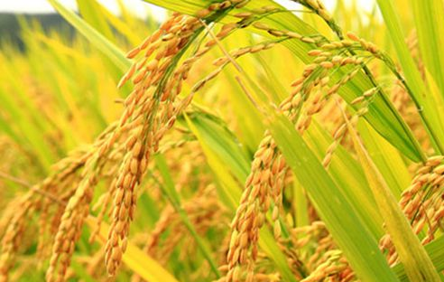
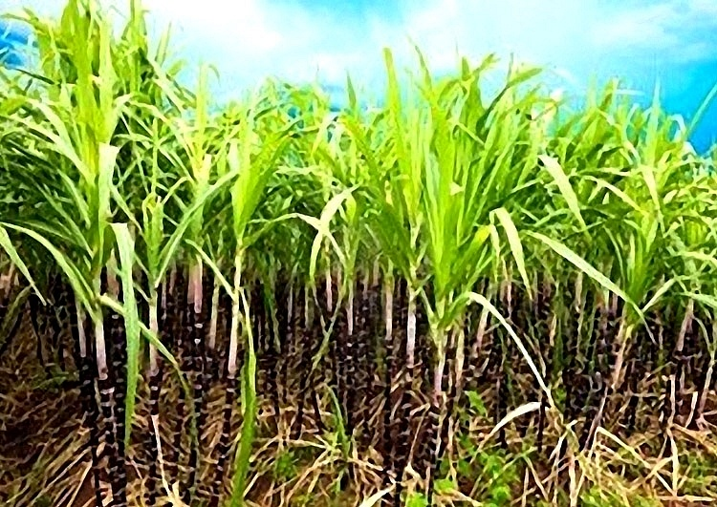
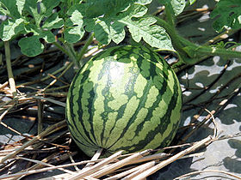
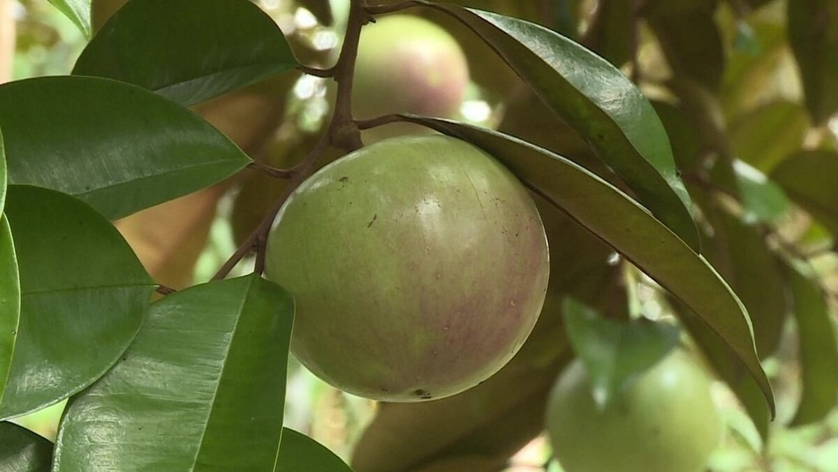
Khi gió chướng về cũng là mùa thu hoạch
Gió chướng vào mùa thì lúa cũng vừa chín tới
Mùa màng bội thu, cây trái sum suê quả ngọt
Liếp mía đợi gió chịu già
Khi gió chướng về, con người đón nhận nhiều niềm vui
Nước ngọt và trĩu
Vú sữa chín cây lúc lỉu, căng bóng

Slide 12
2. Tâm trạng của nhân vật “tôi” khi đón gió chướng về
Tâm trạng “lộn xộn, ngổn ngang”
Hãy chỉ ra biểu hiện của tâm trạng “lộn xộn, ngổn ngang” ở nhân vật “tôi” khi đón gió chướng về?
Vừa mừng vừa bực
Vương vấn những nỗi buồn khó tả
Mỗi lần gió về lại cảm giác mình mất một cái gì đó không rõ ràng, không giải thích được

Slide 13
2. Tâm trạng của nhân vật “tôi” khi đón gió chướng về
Nhân vật “tôi” luôn mong ngóng, chờ đợi gió chướng
Theo em, lí do nào khiến nhân vật “tôi” luôn mong ngóng, chờ đợi gió chướng về?
Gió chướng về đồng nghĩa với gió Tết
Gió chướng cũng là mùa thu hoạch
Gió chướng đối với tác giả còn gợi nhắc đến quê hương, gắn liền với quê hương

Slide 14
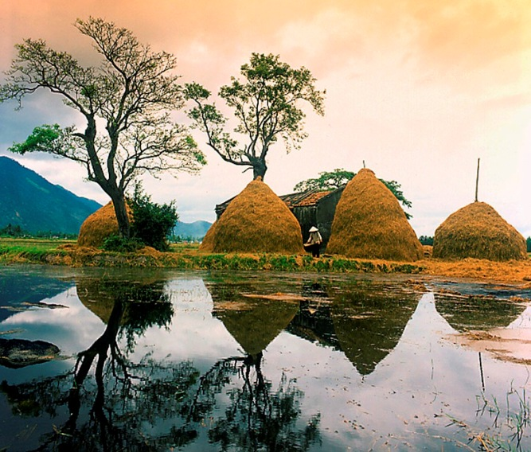

Câu hỏi cuối tác phẩm đã thể hiện nỗi nhớ da diết của tác giả với gió chướng và cũng chính là nỗi nhớ quê hương khi đi xa
Câu văn cuối cùng gợi cho em suy nghĩ gì?

Slide 15
III. Tổng kết

Slide 16

1. Nội dung
Thông qua những ký ức tươi đẹp về mùa gió chướng, tác giả đã thể hiện tình yêu quê hương, đất nước tha thiết, sâu nặng. Tình yêu ấy bắt nguồn từ những điều giản dị, thân thuộc nhất.

Slide 17
2. Nghệ thuật
- Thể loại tản văn tạo cảm xúc chân thật, gần gũi.
- Ngôn ngữ, giọng điệu nhẹ nhàng, sâu lắng.

Slide 18
Luyện tập

Slide 19


non
Ong
học
việc
The little bee

Slide 20

Ý nào đúng khi nói về phong cách sáng tác của nhà văn Nguyễn Ngọc Tư?
A. Gần gũi, gửi gắm thông điệp qua những nhân vật bình dị.
B. Trong sáng, mộc mạc; thể hiện một tâm hồn tinh tế, nhạy cảm.
C. Sâu lắng, thâm trầm, mang tính triết lý cao.
D. Gửi gắm những thông điệp mới về cuộc sống.

Slide 21
Ý nào sau đây không đúng khi nói về biểu hiện “lộn xộn, ngổn ngang” của nhân vật “tôi”?
A. Vừa mừng vừa bực
B. Vương vấn những nỗi buồn khó tả.
C. Lo sợ khi nghĩ về sự chảy trôi của thời gian.
D. Bình thản trong tất cả các hành động của mình.

Slide 22
Nội dung của văn bản “Trở gió” là gì?
A. Tác giả thể hiện tình yêu thiên nhiên của mình.
B. Thông qua những ký ức tươi đẹp về mùa gió chướng, tác giả đã thể hiện vẻ đẹp của tình yêu lứa đôi sâu nặng.
C. Thông qua ký ức tươi đẹp về mùa gió chướng, tác giả đã thể hiện tình yêu quê hương, đất nước tha thiết, sâu nặng.
D. Tác giả thể hiện nỗi nhớ quê hương, nhớ những kỉ niệm xưa khi đang xa xứ.

Slide 23
Câu văn: “Ở đó, siêu thị chất đầy những dưa hấu, dưa kiệu, dưa hành, bánh chưng, bánh tét, liệu ở đó, có ai bán một mùa gió cho tôi?” gợi cho em suy nghĩ gì?
A. Về sự tiếc nuối những kỉ niệm xưa khi mùa gió chướng về của tác giả.
B. Về tình yêu quê hương của tác giả. Có thể hiểu, dù đi đâu về đâu, sống giữa những hiện đại hay cuộc sống muôn màu thì tác giả vẫn chỉ luôn hướng về quê hương, hướng về nơi có những cơn gió chướng của mình.
C. Về nỗi nhớ những món ăn quen thuộc của tác giả
D. Cả ba đáp án đều không đúng.

Slide 24
Văn bản Trở gió được trích trong tập truyện nào?
A. Tạp văn Nguyễn Ngọc Tư (2004)
B. Tạp văn Nguyễn Ngọc Tư (2005)
C. Truyện ngắn Nguyễn Ngọc Tư (2004)
D. Truyện ngắn Nguyễn Ngọc Tư (2005)

Slide 25

Bài tập về nhà
Viết đoạn văn nêu cảm nhận của em về tình cảm, cảm xúc của tác giả được thể hiện trong tác phẩm.
Chuẩn bị bài: Thực hành tiếng Việt 2

